Slide 1



TECNOLÓGICO NACIONAL DE MÉXICO
INSTITUTO TECNOLÓGICO DE FRONTERA COMALAPA
NOMBRE DE LA MATERIA
Gestion de proyectos de TI
NOMBRE DEL ESTUDIANTE
EDDI URIEL CASTILLO SÁNCHEZ
CARRERA
INGENIERÍA EN SISTEMAS COMPUTACIONALES
SEMESTRE
SÉPTIMO SEMESTRE
NOMBRE DEL DOCENTE
ING, Javier Francisco Mingo Velazquez
NOMBRE DEL TRABAJO
Actividad 1.2 Reporte de practica
LUGAR Y FECHA
FRONTERA COMALAPA, CHIAPAS A 14 AGOSTO DEL 2026

Slide 2
Introducción
En esta práctica se trabajó la gestión inicial de tres proyectos de Tecnologías de la Información: EstacionaTEC, Rinconcito VC y LocalMarket. Para cada propuesta se completaron formularios que permitieron organizar la información general del proyecto, analizar el problema que se desea resolver, definir objetivos y establecer el alcance del sistema. La actividad ayudó a comprender que antes de desarrollar un proyecto tecnológico es necesario documentar sus necesidades, usuarios, recursos, limitaciones y resultados esperados, ya que esta información sirve como base para planear y controlar mejor su elaboración.

Slide 3
Justificación
La práctica es importante porque permite aplicar de forma ordenada los elementos básicos de la gestión de proyectos de TI. Al llenar los formularios se identificaron aspectos esenciales como el propósito de cada proyecto, los recursos de software y hardware, la metodología de trabajo, los riesgos iniciales y los beneficios esperados. Esto evita comenzar un proyecto sin claridad y permite diferenciar cada propuesta de acuerdo con su necesidad principal, sus usuarios y su resultado final.

Slide 4



Herramientas utilizadas
Microsoft Word: elaboración y llenado de los formularios de cada proyecto.
Microsoft PowerPoint: organización del reporte de práctica y presentación de evidencias.
Visual Studio Code: herramienta propuesta para el desarrollo de los sistemas web.
GitHub: control de versiones y respaldo de avances del proyecto.
PostgreSQL o MySQL: almacenamiento de usuarios, registros, productos, pedidos y movimientos.
Navegador web: pruebas de funcionamiento e interfaz de usuario.
Internet: búsqueda de información, consulta de referencias y conexión de las plataformas.

Slide 5
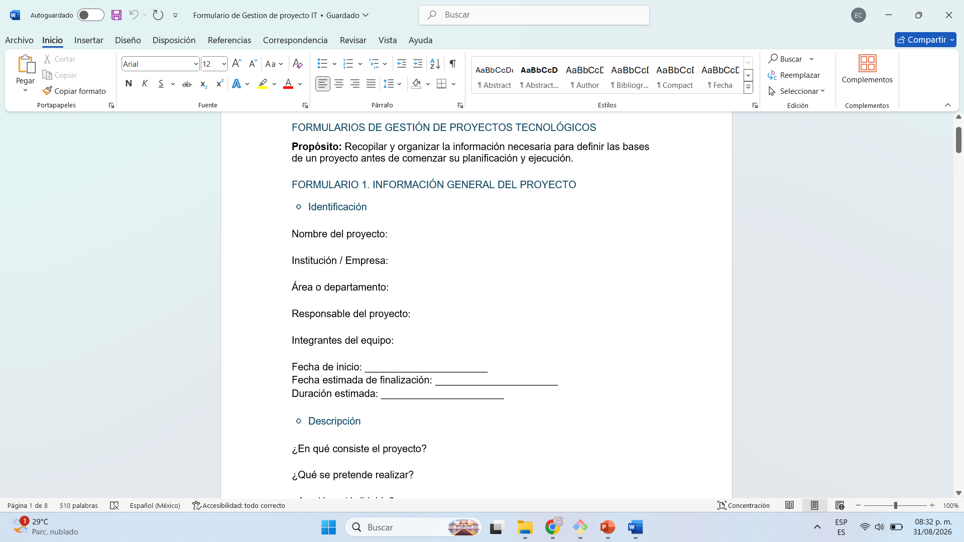
Paso 1. Revisión del formato de trabajo
Se revisó el formato de gestión de proyectos para conocer los apartados que debían completarse.
Se identificaron cuatro formularios principales: información general, problema y justificación, objetivos y alcance.
Antes de contestar, se definió que los tres proyectos fueran tecnológicos y relacionados con sistemas web.
Con esta revisión se evitó llenar información sin orden y se preparó una estructura común para los tres proyectos.

Slide 6
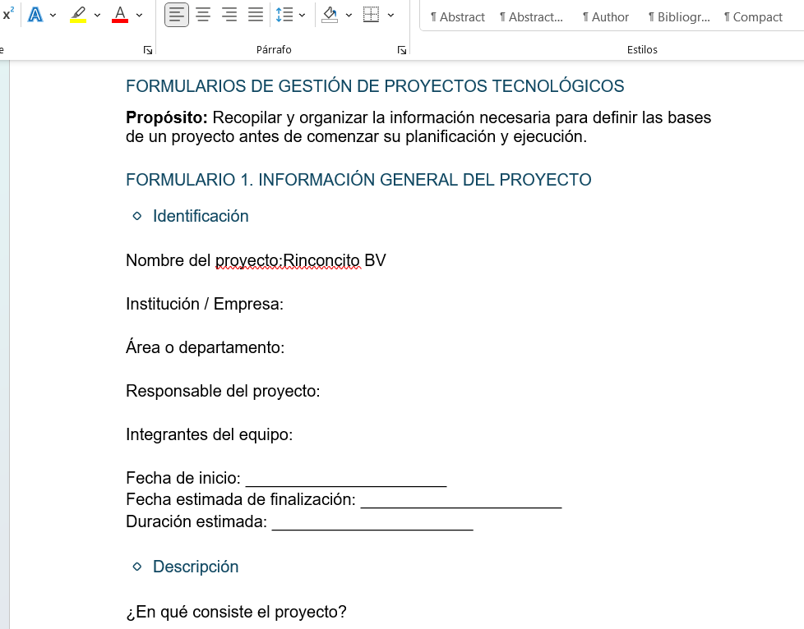
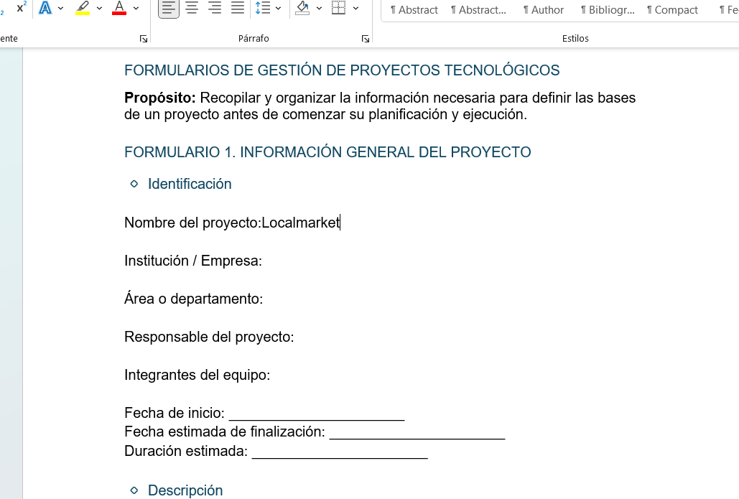
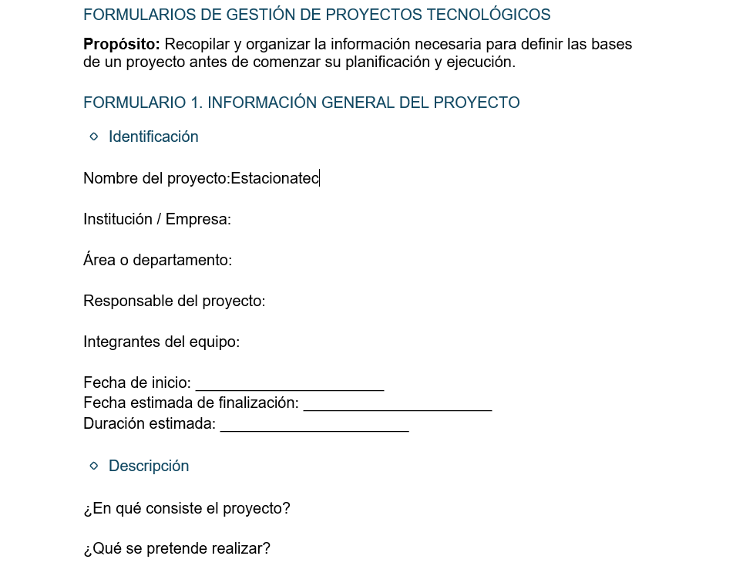
Paso 2. Selección de los tres proyectos
Se eligió EstacionaTEC como sistema para administrar estacionamientos de hoteles.
Se eligió Rinconcito VC como marketplace especializado en café natural.
Se eligió LocalMarket como plataforma general de compra y venta con entrega a domicilio.
Cada proyecto se pensó con un problema diferente para que el análisis no fuera repetido.

Slide 7
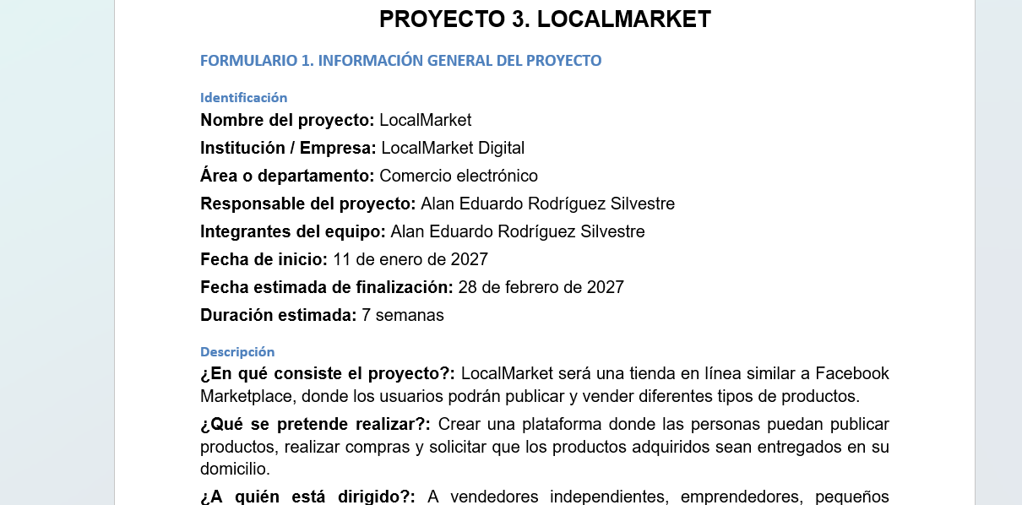
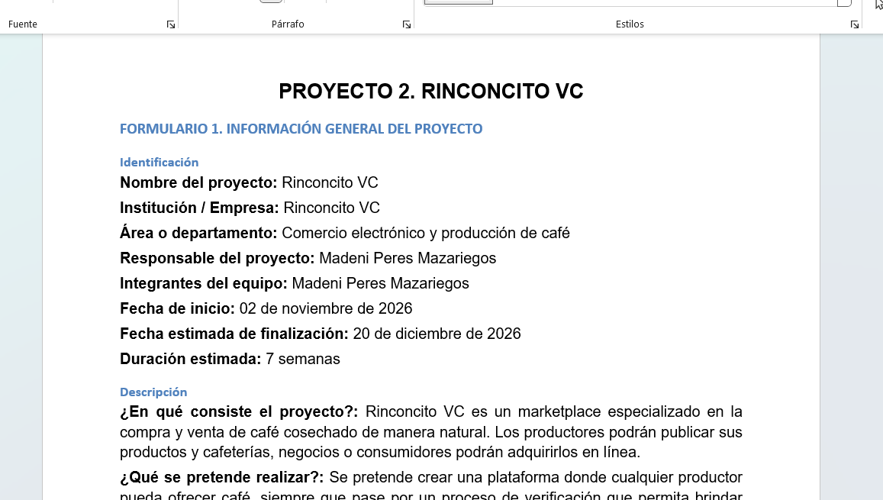
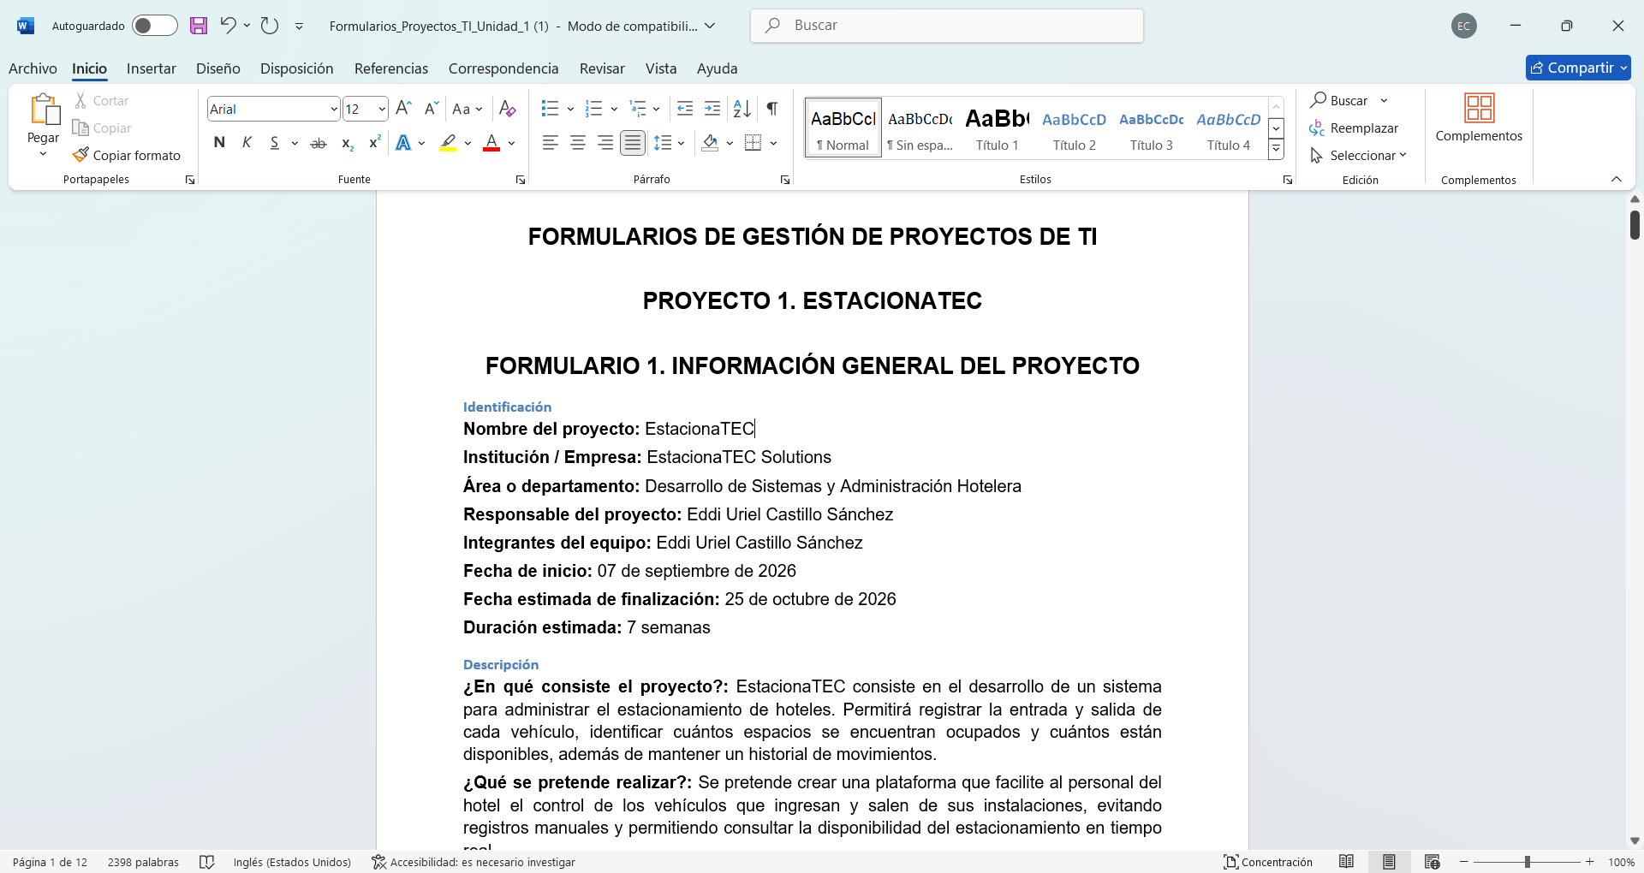
Paso 3. Formulario de información general
En este formulario se colocó el nombre del proyecto, empresa, área responsable, integrante y fechas estimadas.
También se redactó en qué consiste cada proyecto, qué se pretende realizar, a quién va dirigido y dónde se implementará.
Después se indicó el tipo de proyecto, la metodología y los recursos principales.
Este paso permitió dejar clara la idea inicial de EstacionaTEC, Rinconcito VC y LocalMarket.

Slide 8
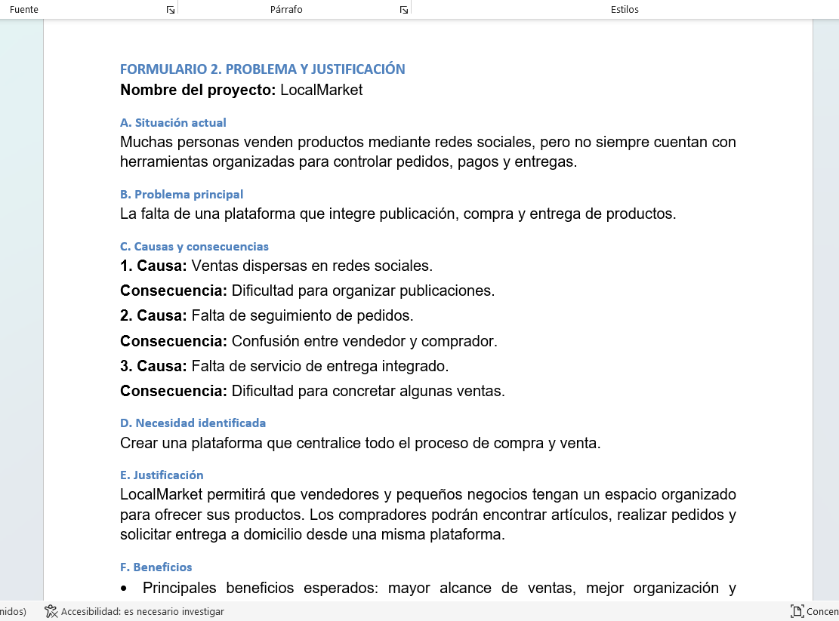
Paso 4. Formulario de problema y justificación
Se describió la situación actual que originó cada proyecto.
Se identificó el problema principal que se desea resolver.
Se redactaron causas, consecuencias, necesidad identificada, beneficios e impacto esperado.
También se anotaron riesgos iniciales relacionados con tiempo, presupuesto, recursos humanos y tecnología.

Slide 9
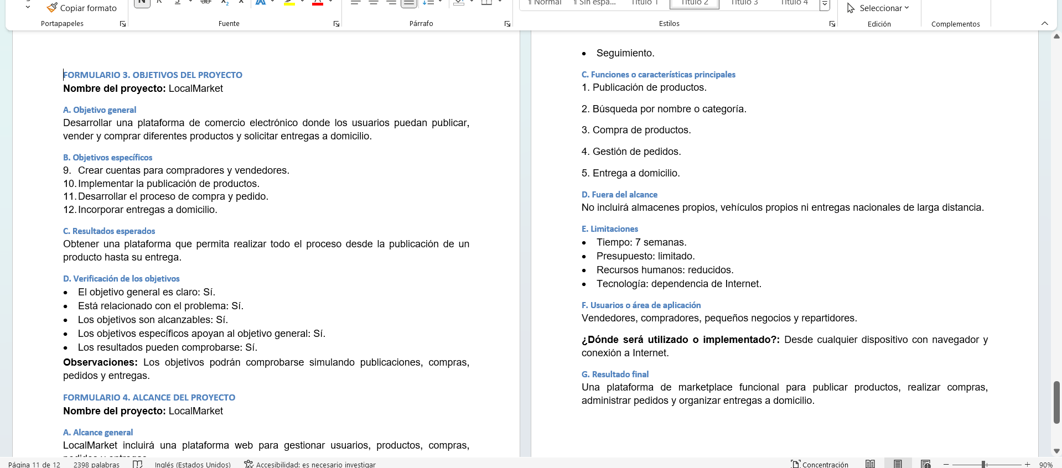
Paso 5. Formulario de objetivos del proyecto
Se redactó un objetivo general para cada proyecto.
Se propusieron objetivos específicos que apoyan el logro del objetivo principal.
Se establecieron los resultados esperados al finalizar cada sistema.
Finalmente, se verificó que los objetivos fueran claros, alcanzables y relacionados con el problema.

Slide 10
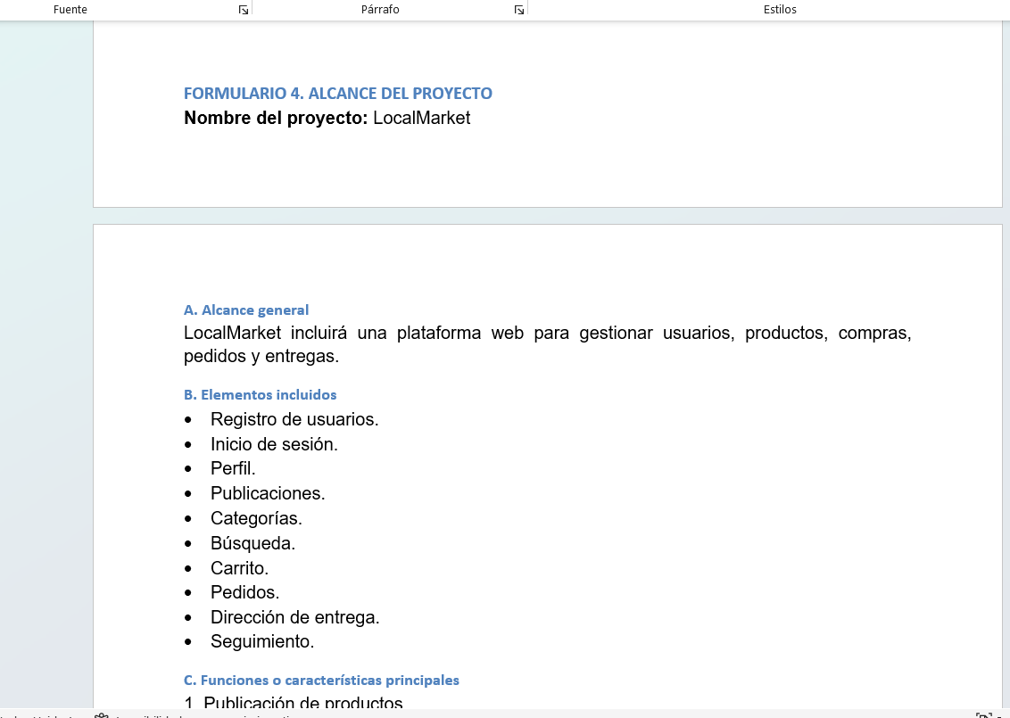
Paso 6. Formulario de alcance del proyecto
Se explicó hasta dónde llegará cada proyecto y qué cubrirá su primera versión.
Se indicaron los elementos incluidos, como usuarios, registros, catálogos, pedidos o historial.
Se definieron funciones principales y limitaciones.
También se aclaró qué aspectos quedan fuera del alcance para evitar confusión en la planeación.

Slide 11
Herramientas del proyecto EstacionaTEC
Software propuesto: Visual Studio Code, Java, Spring Boot, HTML, CSS, JavaScript, PostgreSQL y GitHub.
Hardware necesario: computadora, servidor o equipo para alojar el sistema y conexión de red.
Usuarios principales: administrador del hotel, recepcionista y personal de vigilancia.
Metodología: Scrum, porque permite trabajar por etapas y realizar mejoras conforme avanza el sistema.
Funciones base: registro de vehículos, entrada, salida, disponibilidad de espacios e historial.

Slide 12
Herramientas del proyecto Rinconcito VC
Software propuesto: Visual Studio Code, HTML, CSS, JavaScript, framework web, PostgreSQL, GitHub y herramientas de diseño.
Hardware necesario: computadora, servidor de alojamiento y dispositivos móviles para pruebas.
Usuarios principales: productores de café, cafeterías, compradores y administrador de la plataforma.
Metodología: Scrum, ya que facilita revisar avances de registro, catálogo, verificación y pedidos.
Funciones base: registro de usuarios, verificación de vendedores, publicación de café, compras y seguimiento.

Slide 13
Herramientas del proyecto LocalMarket
Software propuesto: Visual Studio Code, HTML, CSS, JavaScript, framework web, PostgreSQL, GitHub y navegador web.
Hardware necesario: computadora, servidor y dispositivos móviles para pruebas.
Usuarios principales: vendedores, compradores, administrador y personal encargado de entregas.
Metodología: Kanban, porque permite organizar tareas pendientes, en proceso y finalizadas.
Funciones base: publicación de productos, búsqueda, compras, pedidos, dirección y entrega a domicilio.

Slide 14
Resultado final
Se completaron los formularios principales para los tres proyectos seleccionados.
Cada proyecto quedó definido con su problema, objetivos, alcance, recursos, metodología y resultado esperado.
Se identificaron diferencias entre los proyectos: EstacionaTEC controla estacionamientos, Rinconcito VC se enfoca en café y LocalMarket en ventas generales en línea.
El reporte dejó evidencia del proceso seguido para organizar la información de cada propuesta.

Slide 15
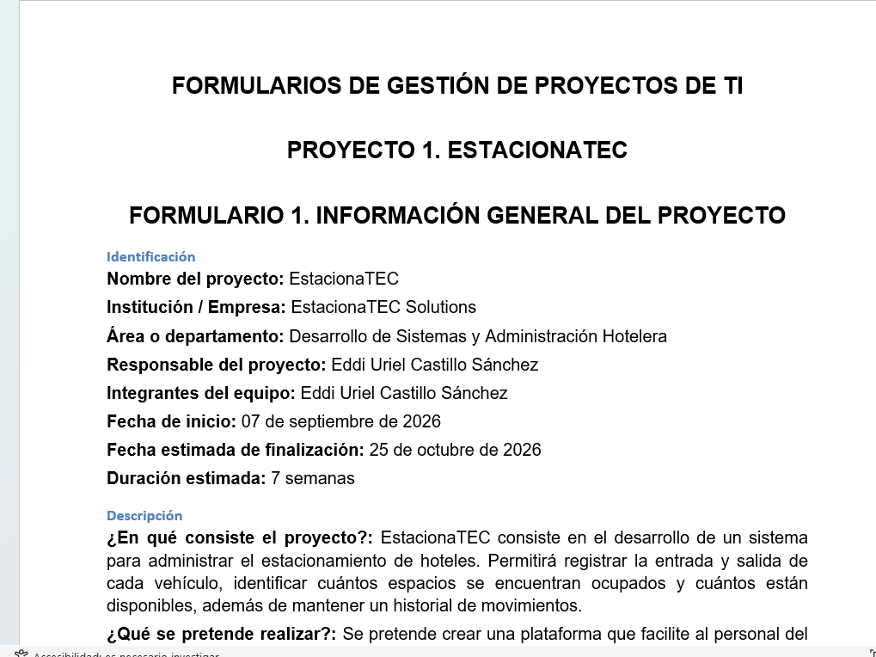
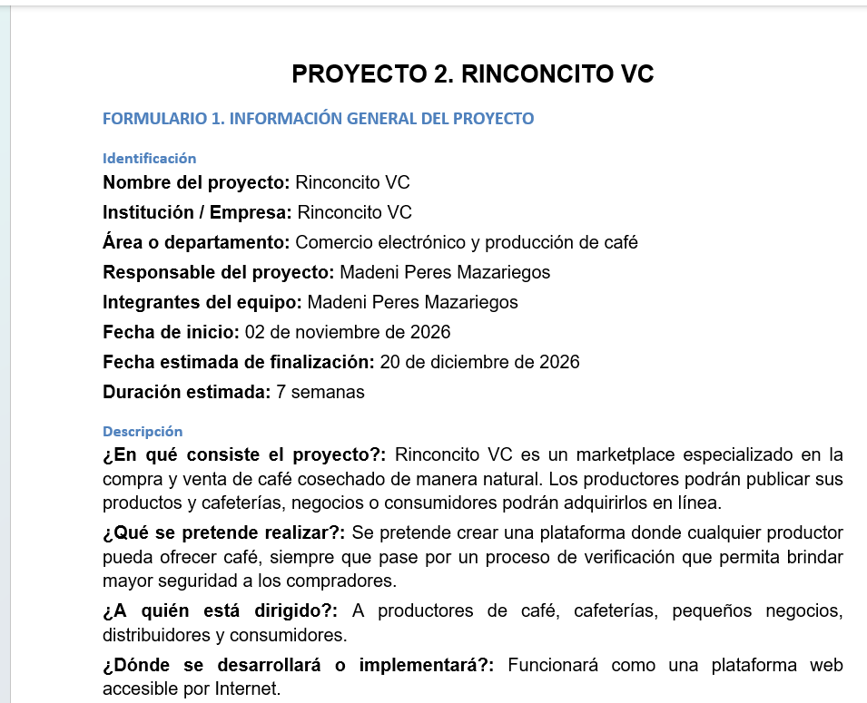
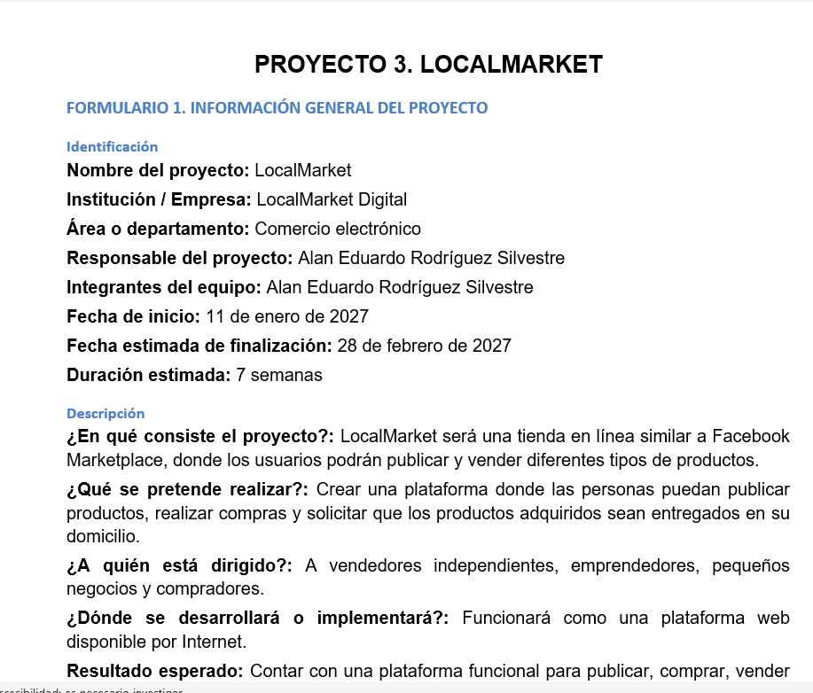
Anexos de capturas

Slide 16
Conclusión
Se concluye que la práctica permitió comprender la importancia de organizar la información antes de iniciar un proyecto de TI. Al trabajar con EstacionaTEC, Rinconcito VC y LocalMarket se identificó que cada proyecto necesita una definición clara del problema, objetivos alcanzables, recursos adecuados y un alcance bien delimitado. También se observó que las herramientas tecnológicas y la metodología seleccionada influyen directamente en la forma en que se planea el desarrollo. Esta actividad sirvió como base para iniciar la gestión de los proyectos de manera más ordenada y profesional.

